Slide 1
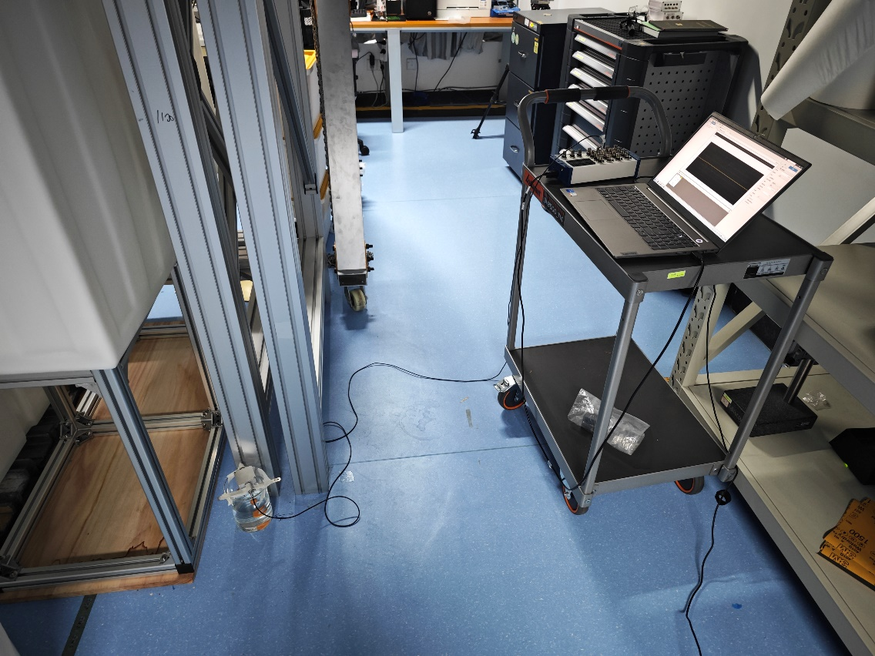
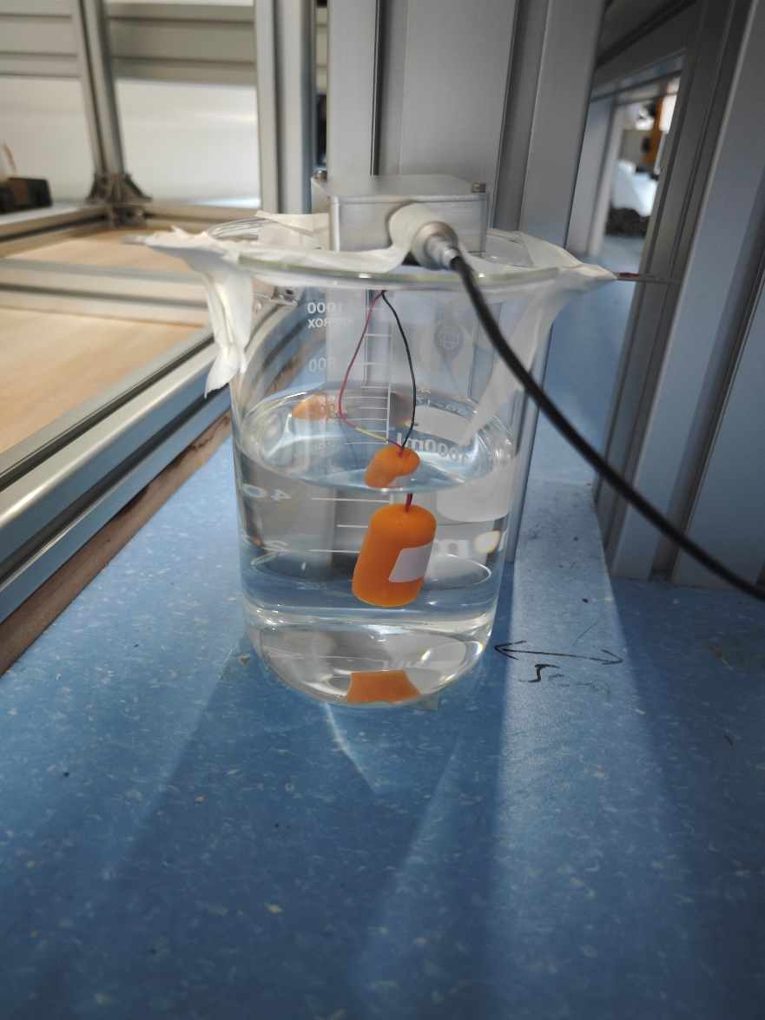
振动探测器
特点：
探测器需浸泡在水中，最好不要碰容器壁
无方向性，无法测量不同方向的振动
没有定标，只可以用于比较，无法定量

Slide 2
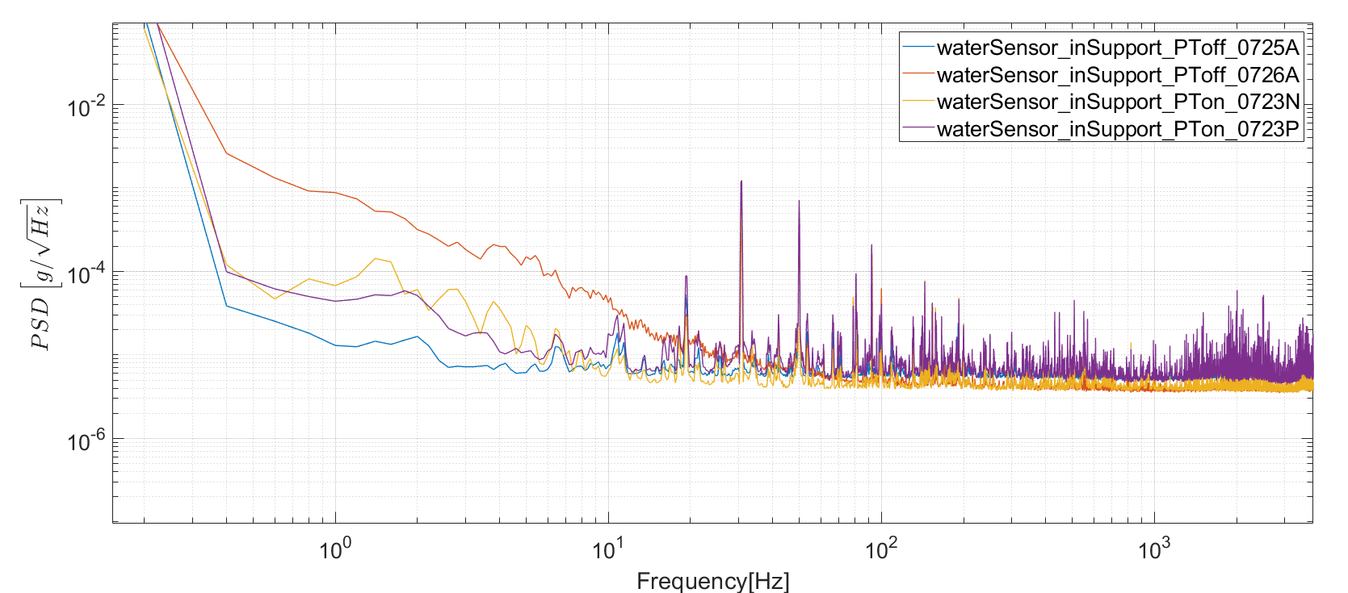
内框架
测试方法：
将烧杯与待测平面用双面胶连接
探测器在水中的位置，水的质量都不变
正式测试前静置半小时，减少水晃动产生的误差；
一次测试半个小时，使结果更准确
PT off
PT on
精度太低，无法反映高频的振动
低频的结果不稳定性太高

Slide 3
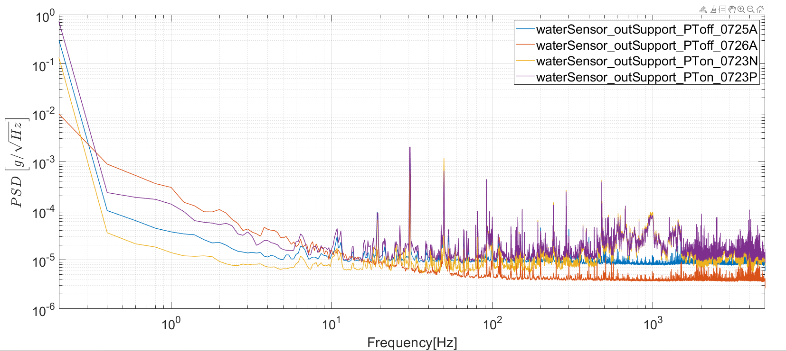
外框架
PT off
PT on

Slide 4
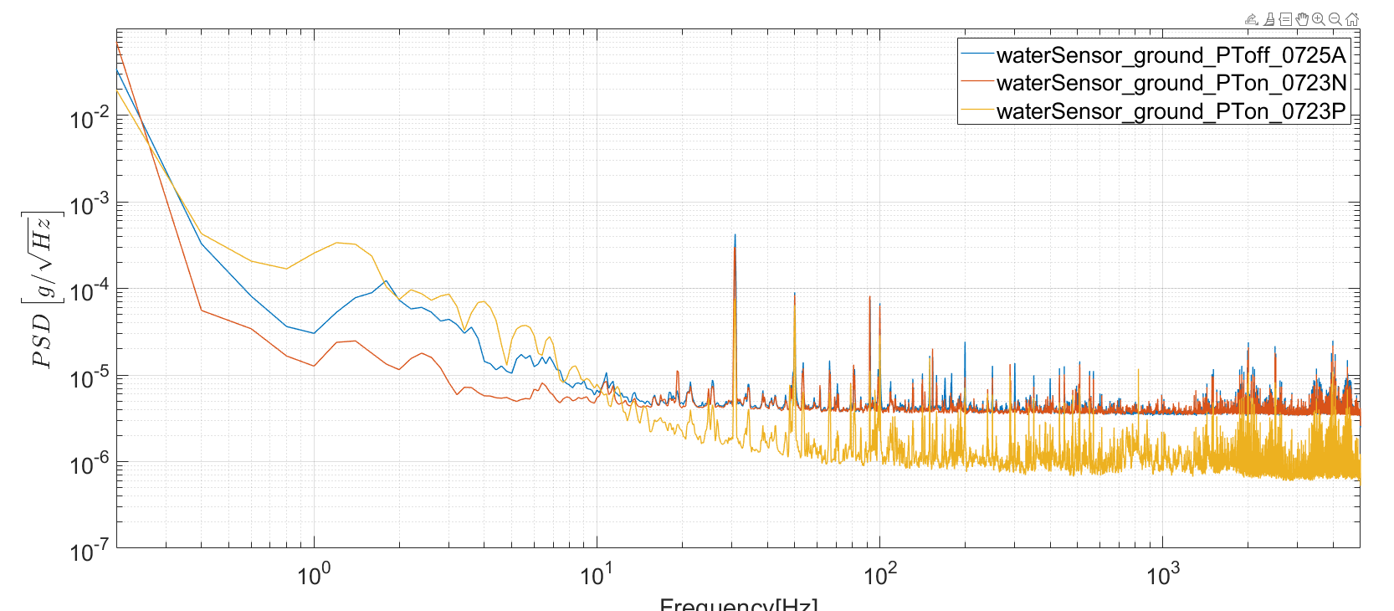
地面
PT on
PT off

